Slide 1
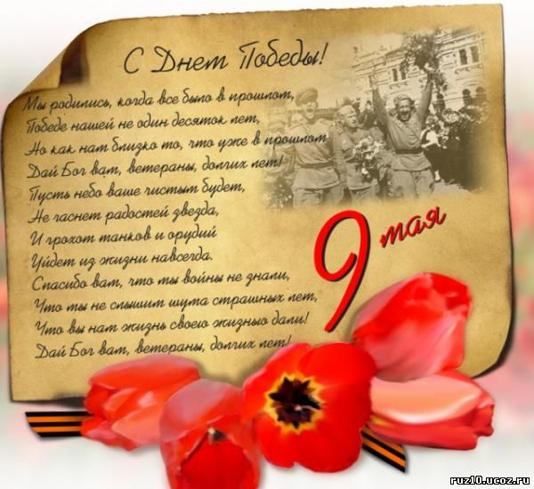
Какой праздник мы отмечаем 9 мая?

Slide 2
Сколько лет длилась Великая Отечественная война?

Slide 3
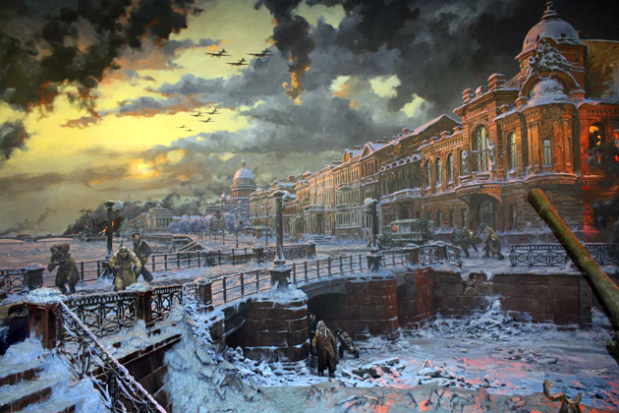
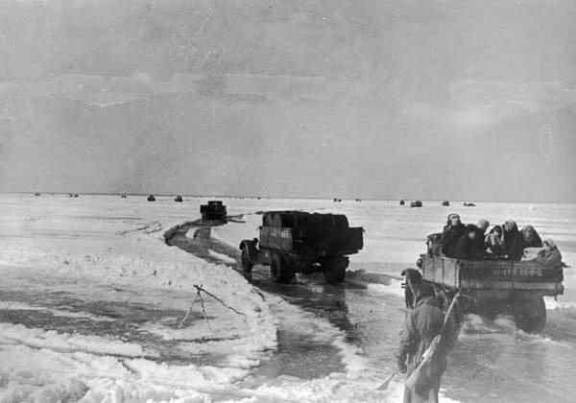
Какой город находился в блокадном кольце 872 дня?

Slide 4
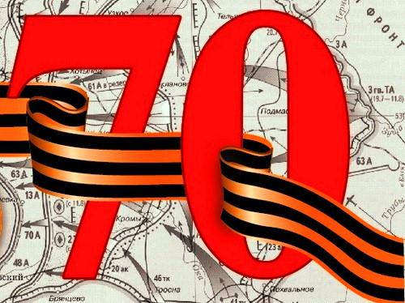
Сколько лет мы отмечаем в этом году со дня победы?

Slide 5
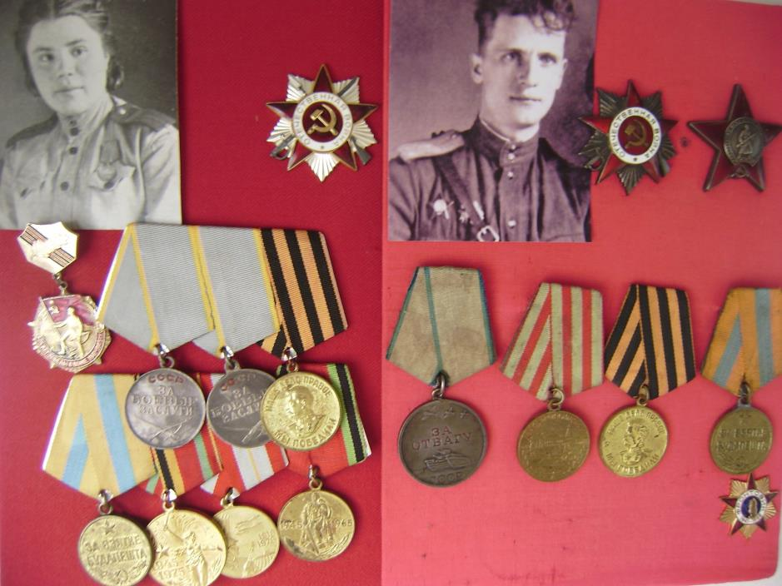
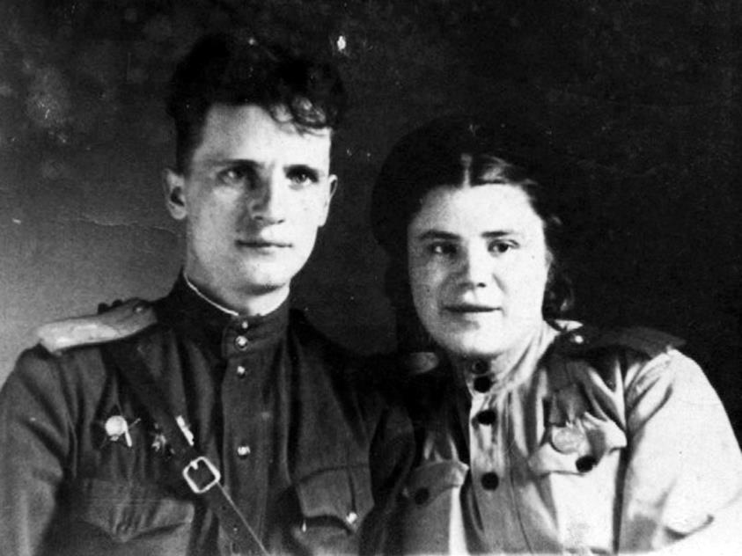
Путинцев Дмитрий Тихонович и Путинцева Раиса Давыдовна

Slide 6
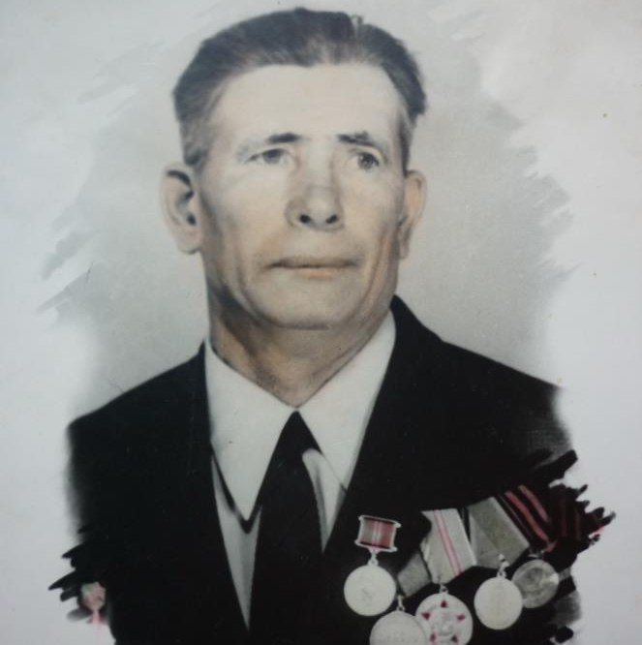
Васильев Егор Андреевич

Slide 7
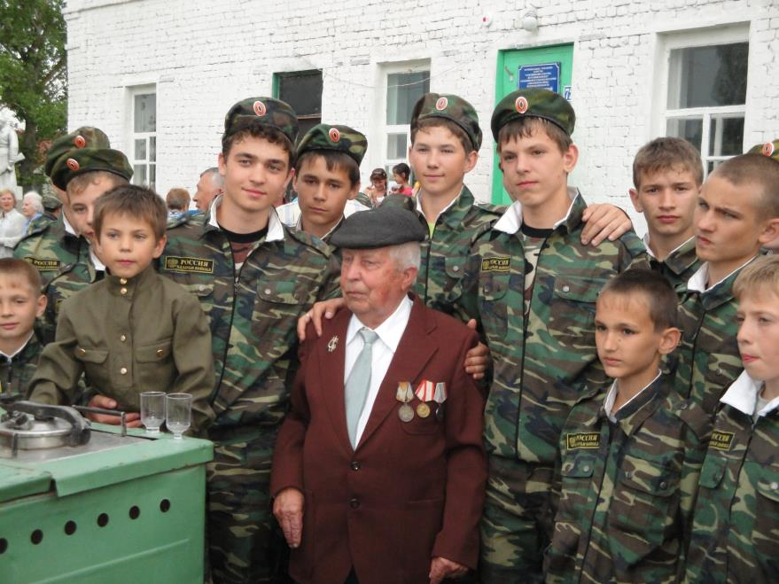
Козловцев Геннадий Андреевич

Slide 9
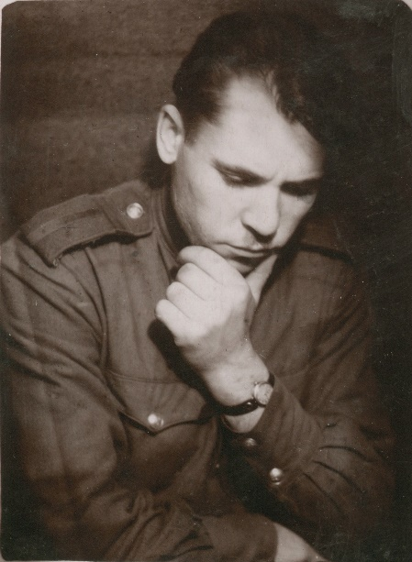
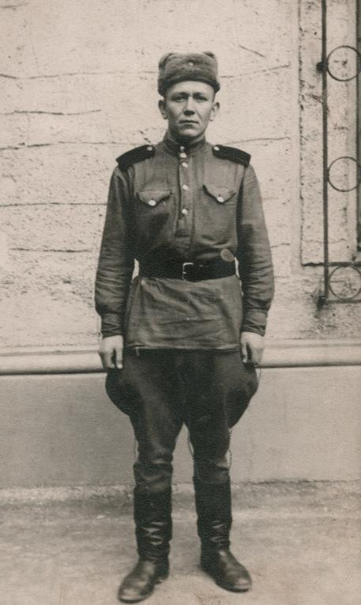

Slide 10
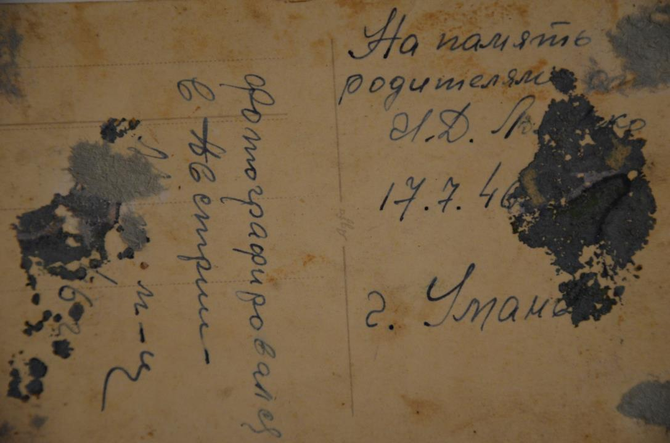

Slide 11
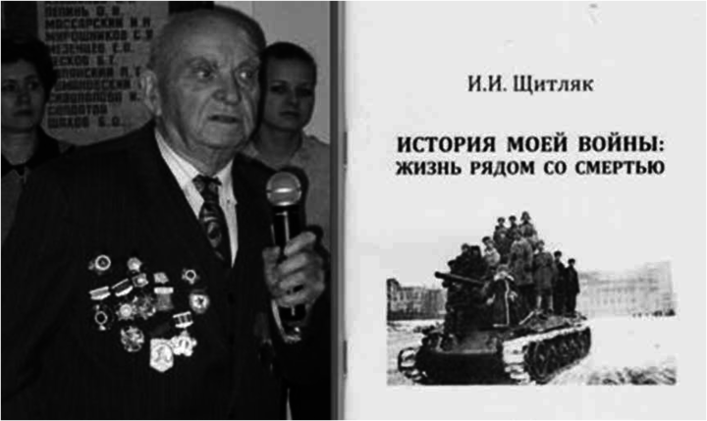
Щитляк Иван Иосифович

Slide 12
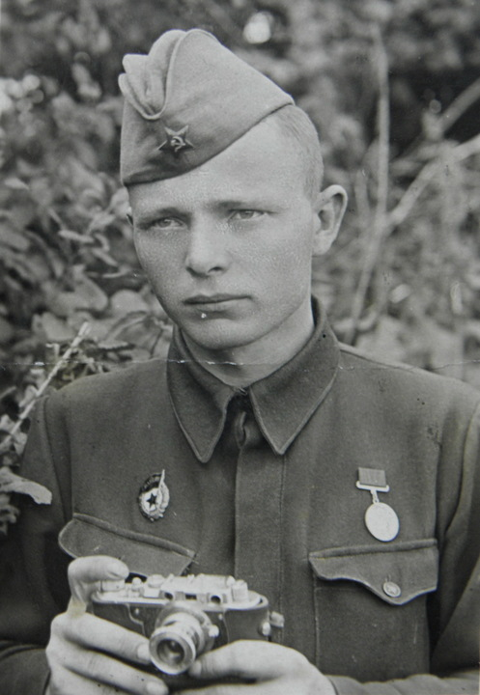
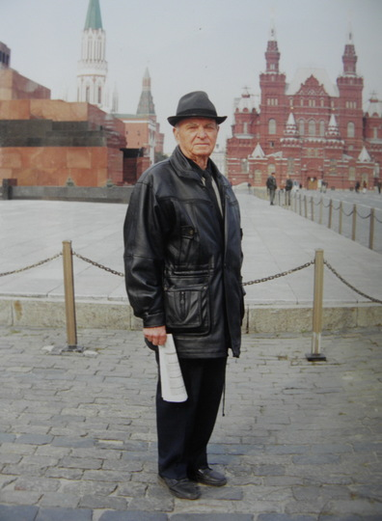

Slide 13
